Slide 1


Projekt współfinansowany ze środków Unii Europejskiej w ramach Europejskiego Funduszu Społecznego
Prezentacja opracowana
w ramach projektu
„Od dziecięcej ciekawości do dojrzałości poznawczej”
„Człowiek – najlepsza inwestycja”

Slide 2
Zróbmy kukiełki!

Slide 3
Kukiełkę Czerwonego Kapturka wykonano z rolki po papierze toaletowym. Głowa to różowy balon, sukienka z czerwonej krepiny, włosy z żółtej włóczki, a ręce ze wstążki.

Slide 4
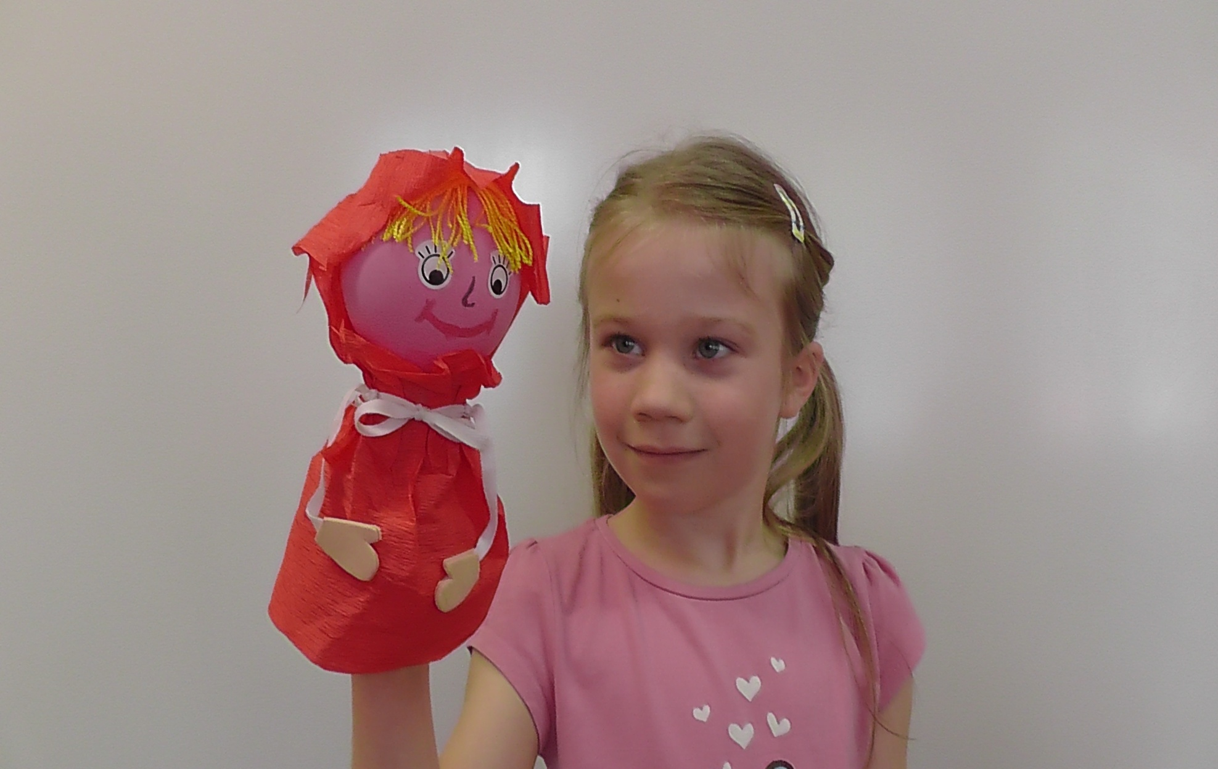

Slide 5
Oto mamusia Czerwonego Kapturka. Do drewnianej łyżki doczepiono włosy z włóczki, sukienkę z krepiny i ręce z rurek do napojów. A korale? To już sprawa twórczej wyobraźni:)

Slide 6
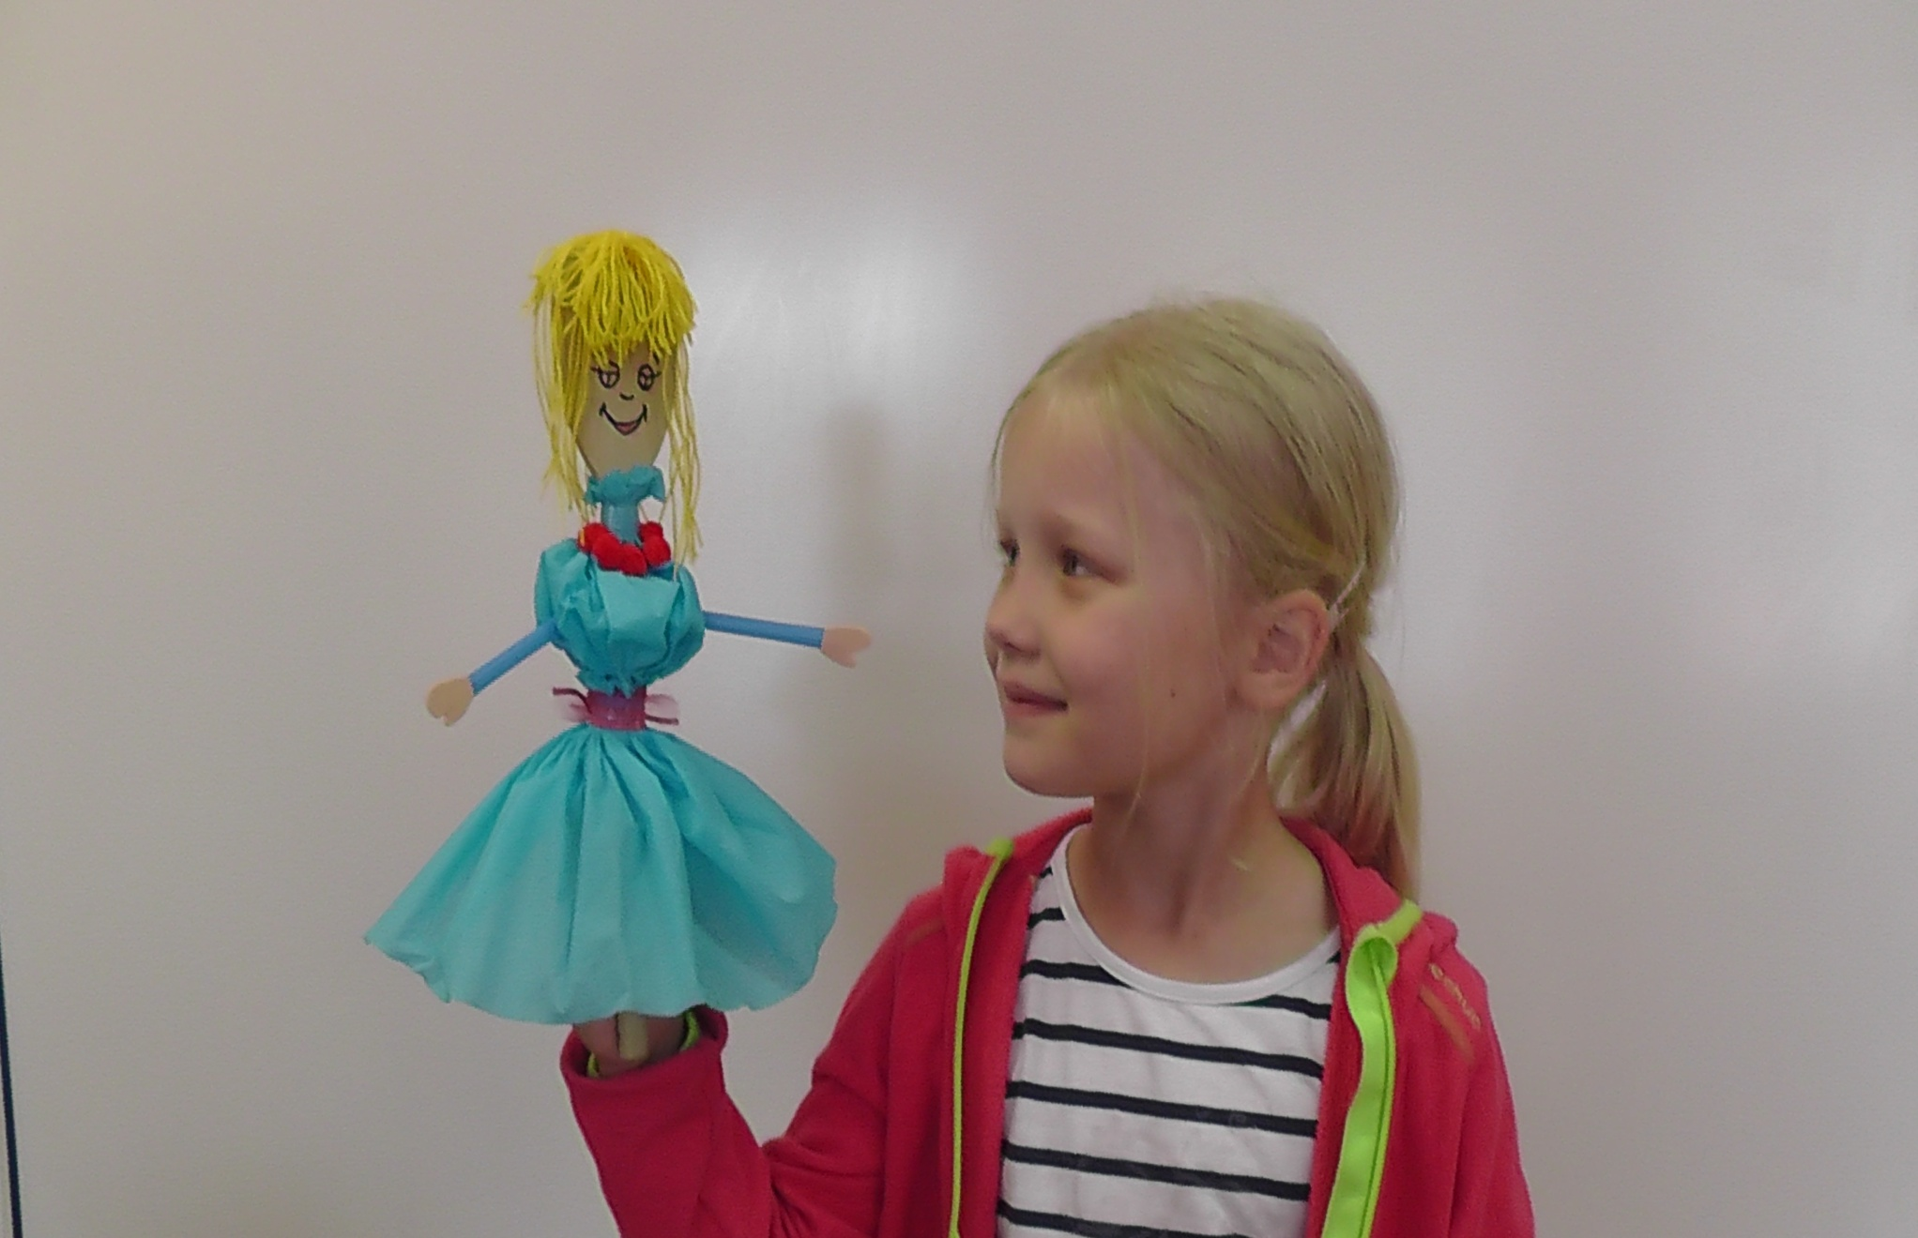

Slide 7
Spójrzmy na kukiełkę babci! Na szyjce butelki naklejona papierowa twarz, a koszula nocna- wiadomo, z kolorowej krepiny.

Slide 8
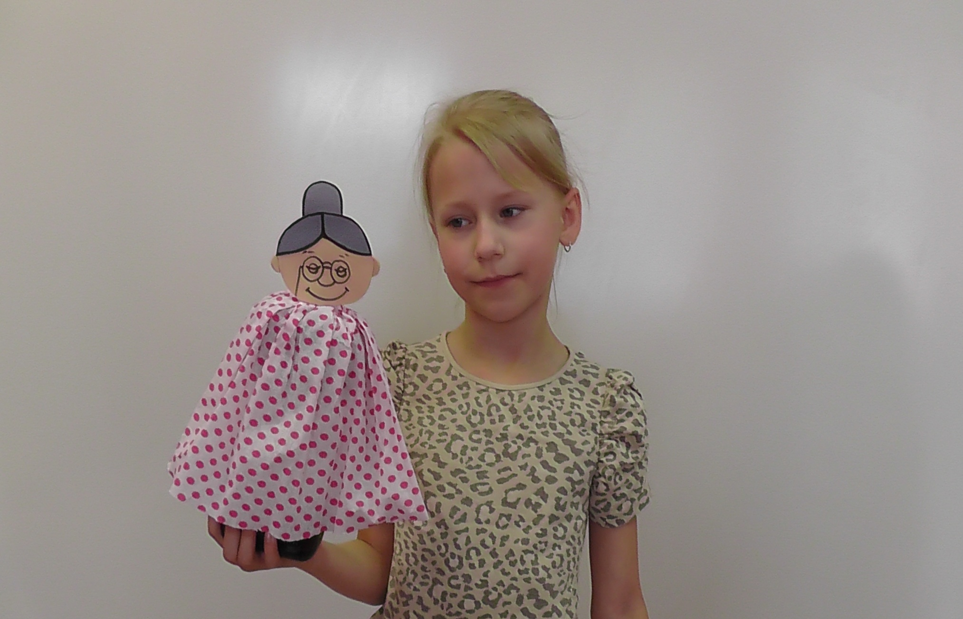

Slide 9
Dzielnego gajowego można zrobić z rolki po ręcznikach papierowych. Głowę ze styropianowego jajka lub kuli. Włosy oczywiście z włóczki, kapelusz z plastikowego korka, a w papierowych rękach strzelba z… patyka.

Slide 10
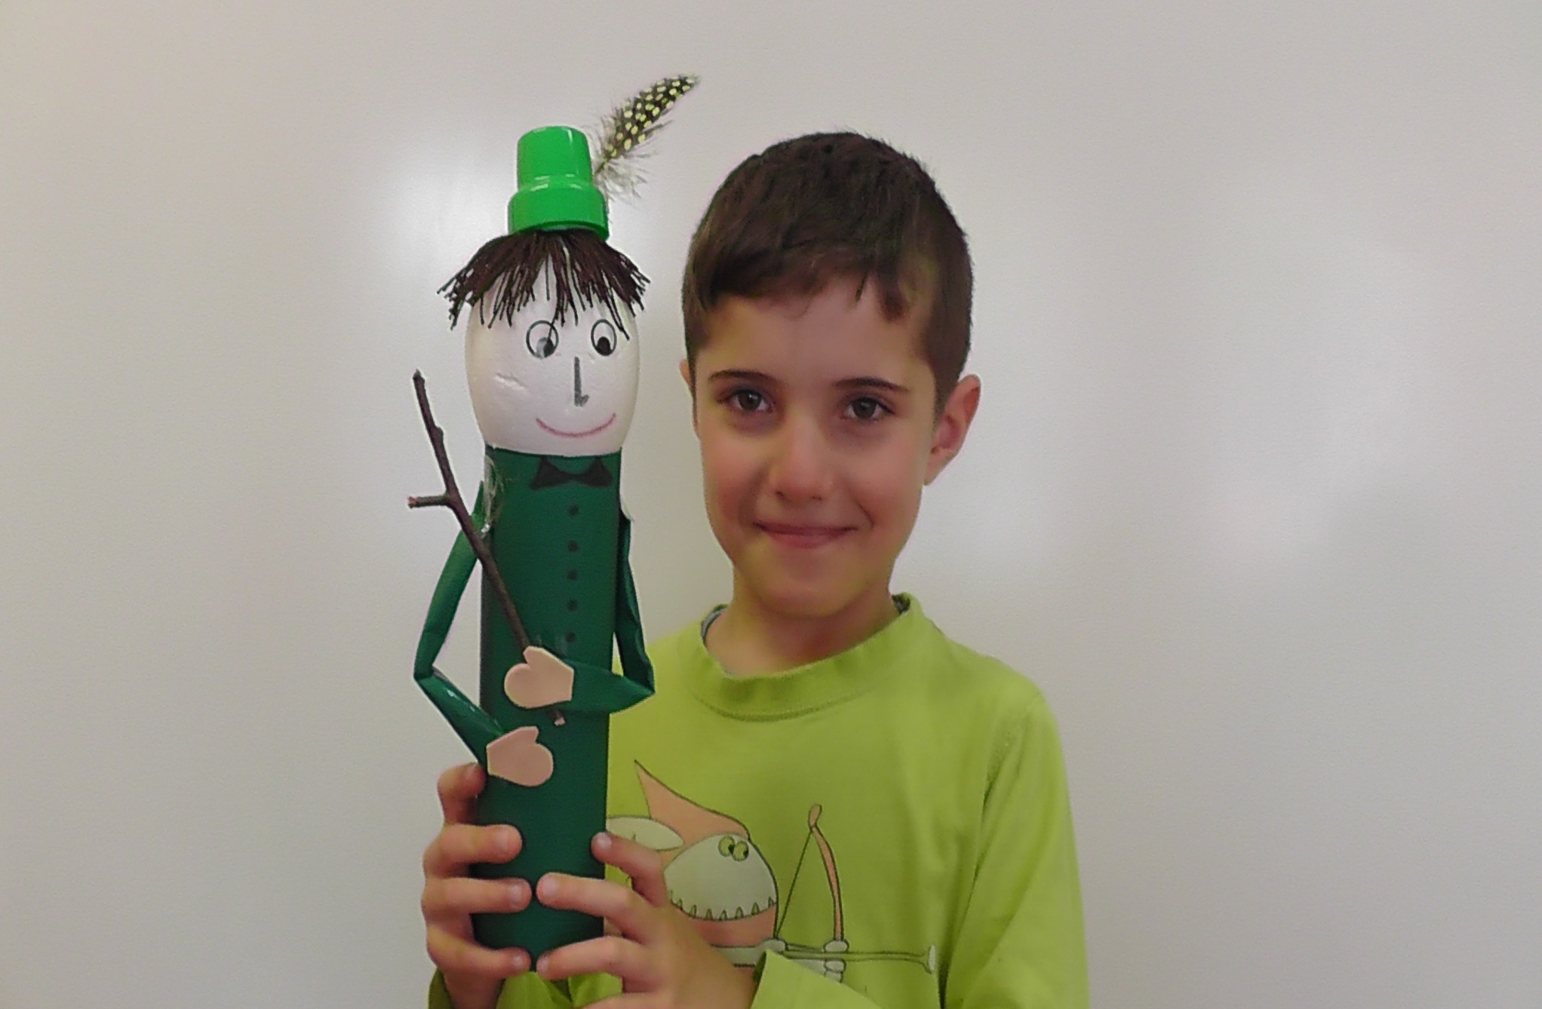

Slide 11
Przyszedł czas na wilka. To łatwe: wyciąć kształt z szarego papieru i przykleić do patyczka. Kukiełka gotowa!

Slide 12
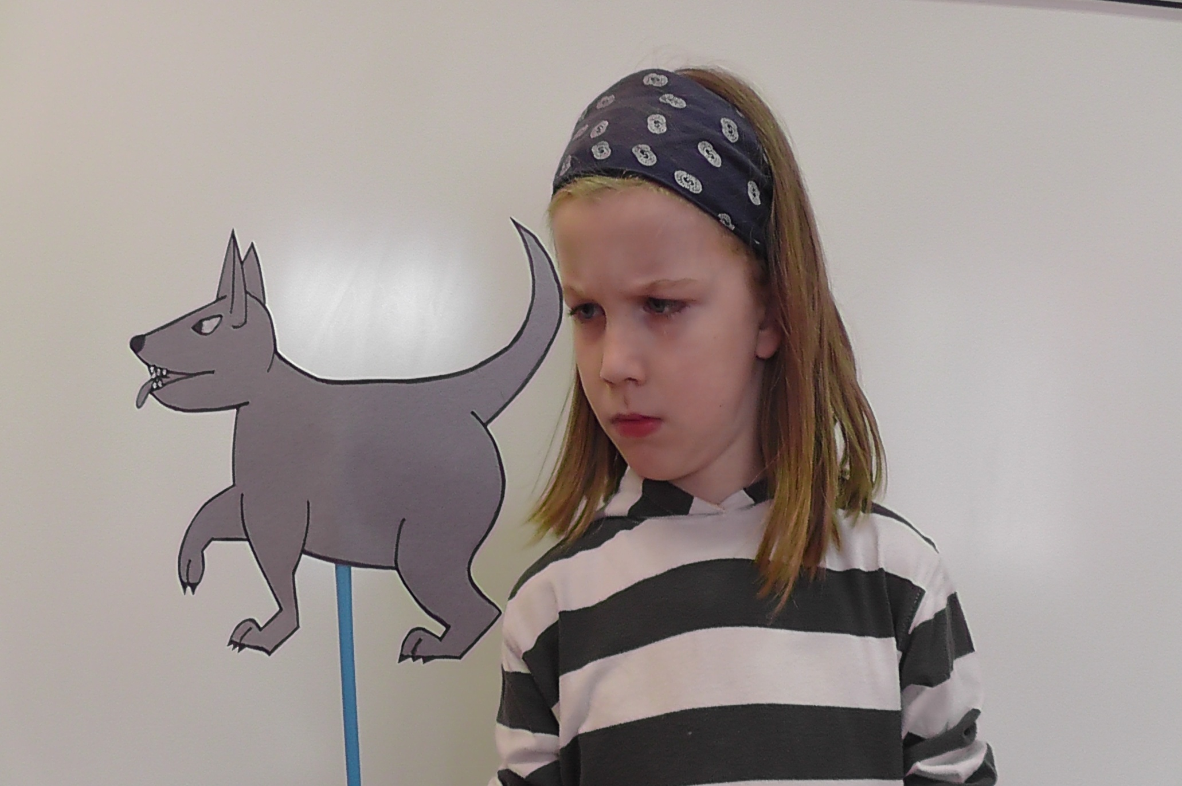

Slide 13
A teraz czas na przedstawienie!
Dobrej zabawy:)

